Slide 1
Инвестиционный паспорт объекта
________________________________________________________________________________________________________________________________________
НАИМЕНОВАНИЕ ОБЪЕКТА: Незавершенное строительство
АДРЕС: г. Бендеры, ул. Колхозная 1

Slide 2
Характеристика инвестиционной площадки
Рекомендованное назначение | Жилой дом
Общая площадь инвестиционной площадки | 397,7 кв.м.
Общая площадь участка | 397,7 кв.м.
Электроснабжение | Есть возможность подключения
Газоснабжение | Есть возможность подключения
Водоснабжение и водоотведение | Есть возможность подключения
Транспортные коммуникации | Асфальтобетонная и грунтовая дорога вокруг участка
Форма собственности | Объект находится в муниципальной собственности
Форма взаимодействия с инвестором:
Аренда | Нет
Продажа | Да
Совместная деятельность | Нет

Slide 3
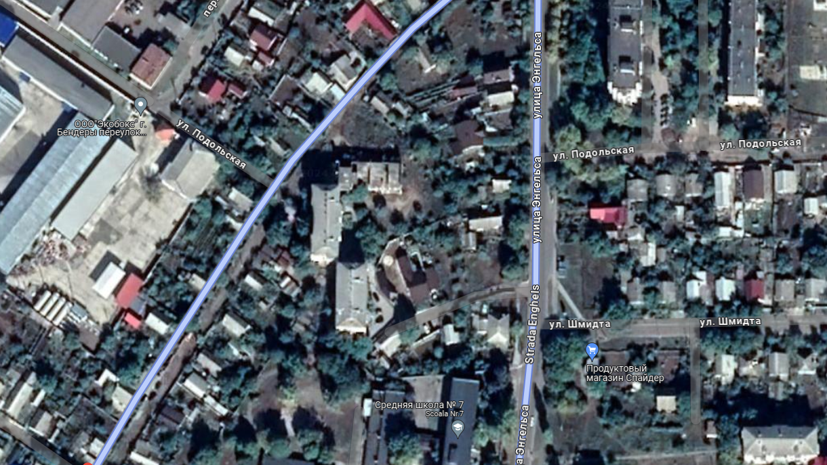
Местонахождение объекта

Slide 4
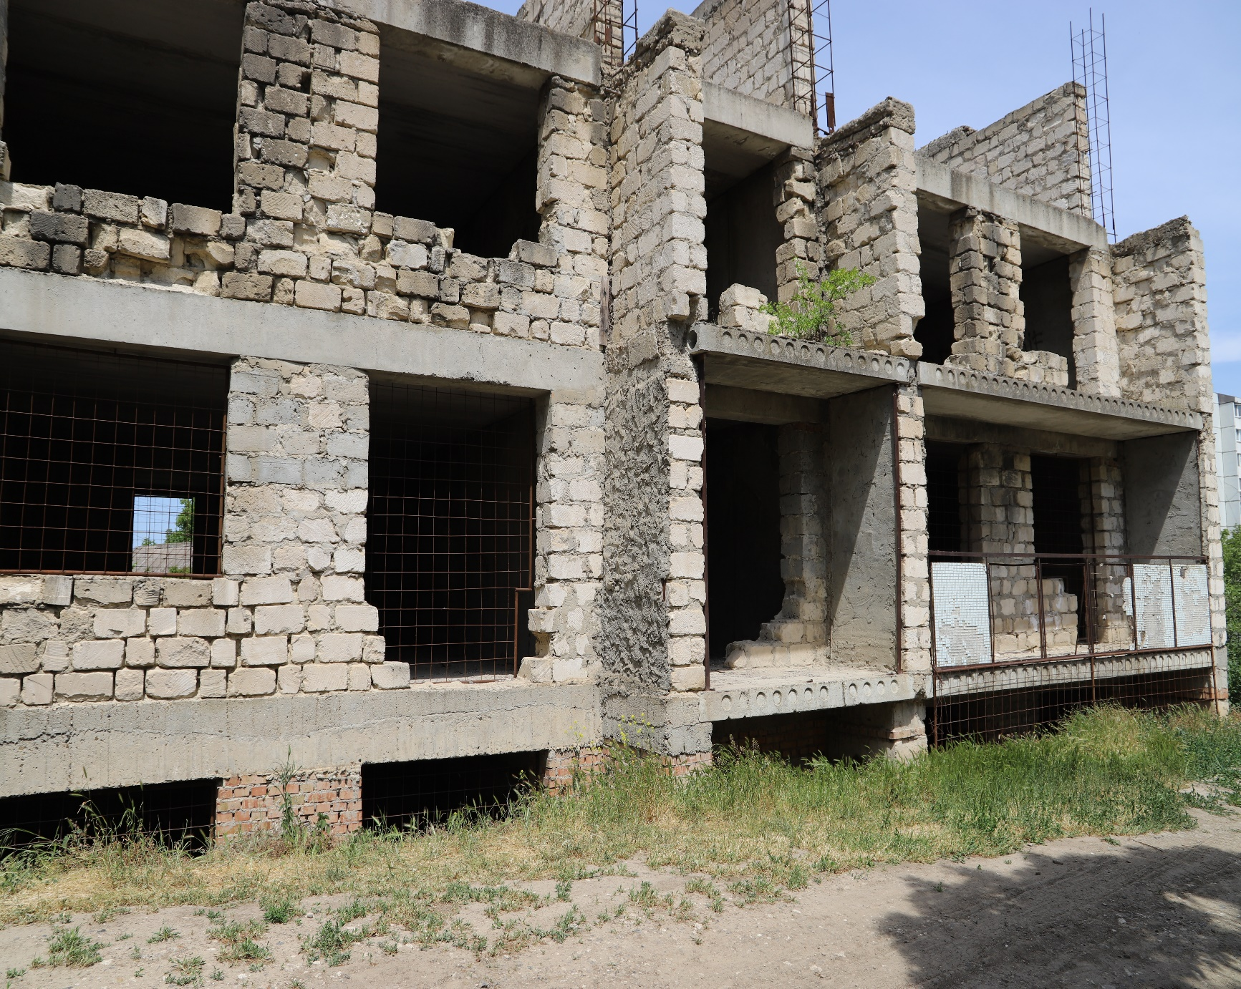
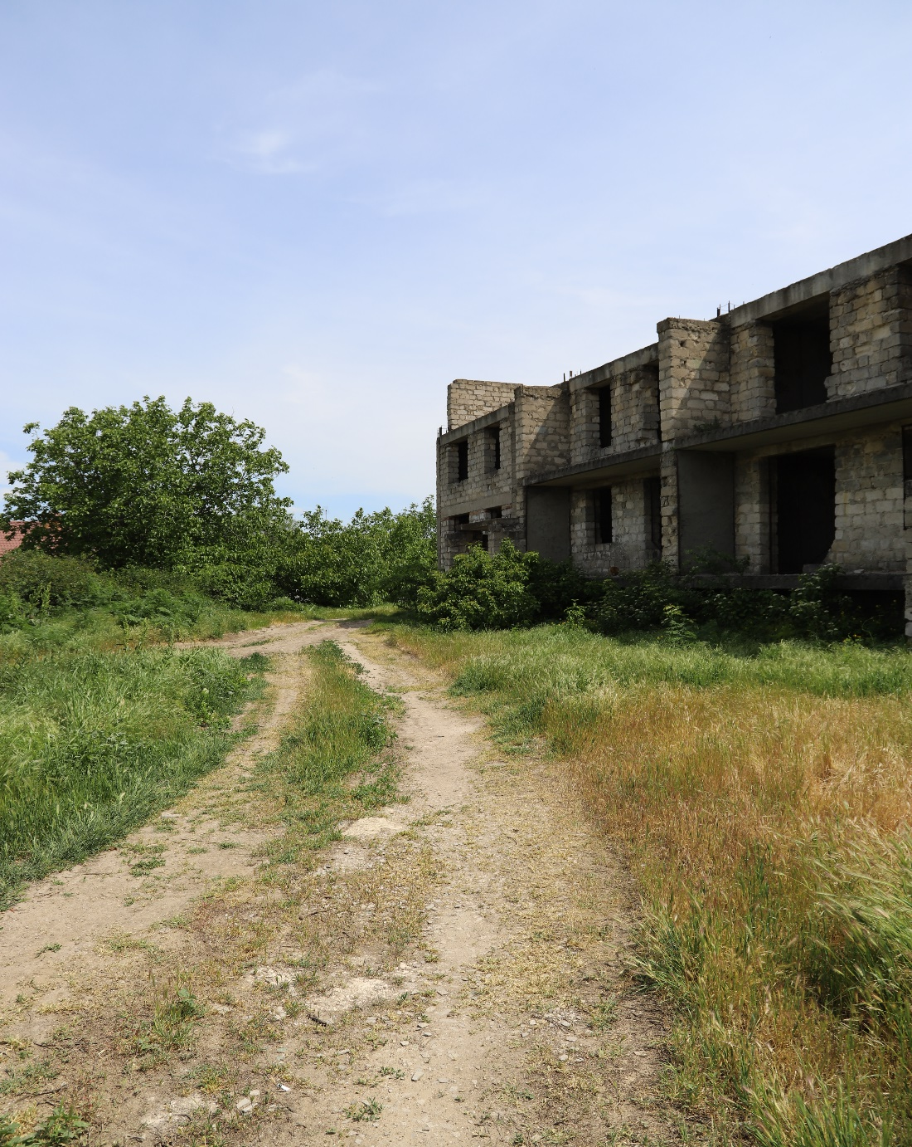
Фотогалерея

Slide 5
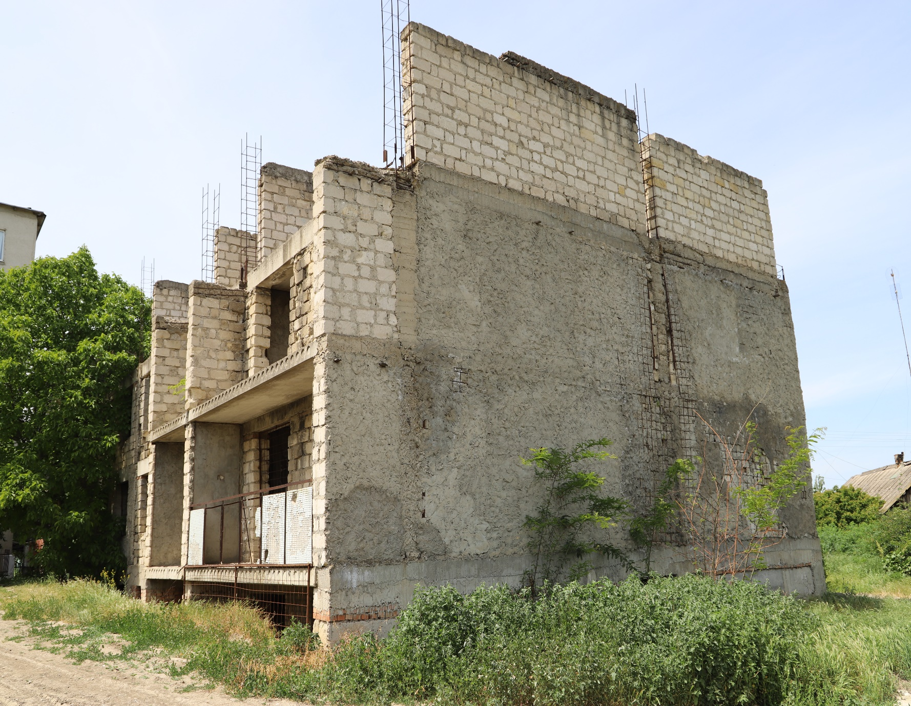
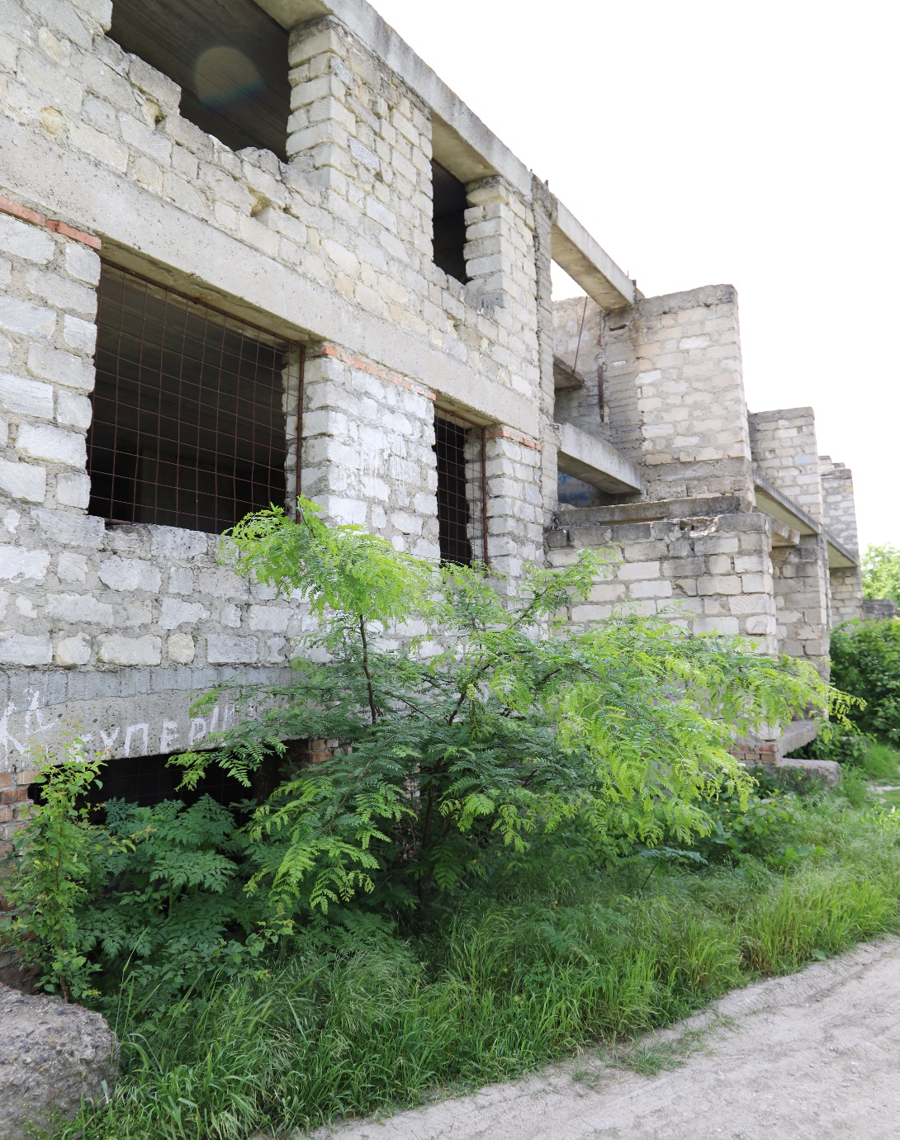
Фотогалерея

Slide 6
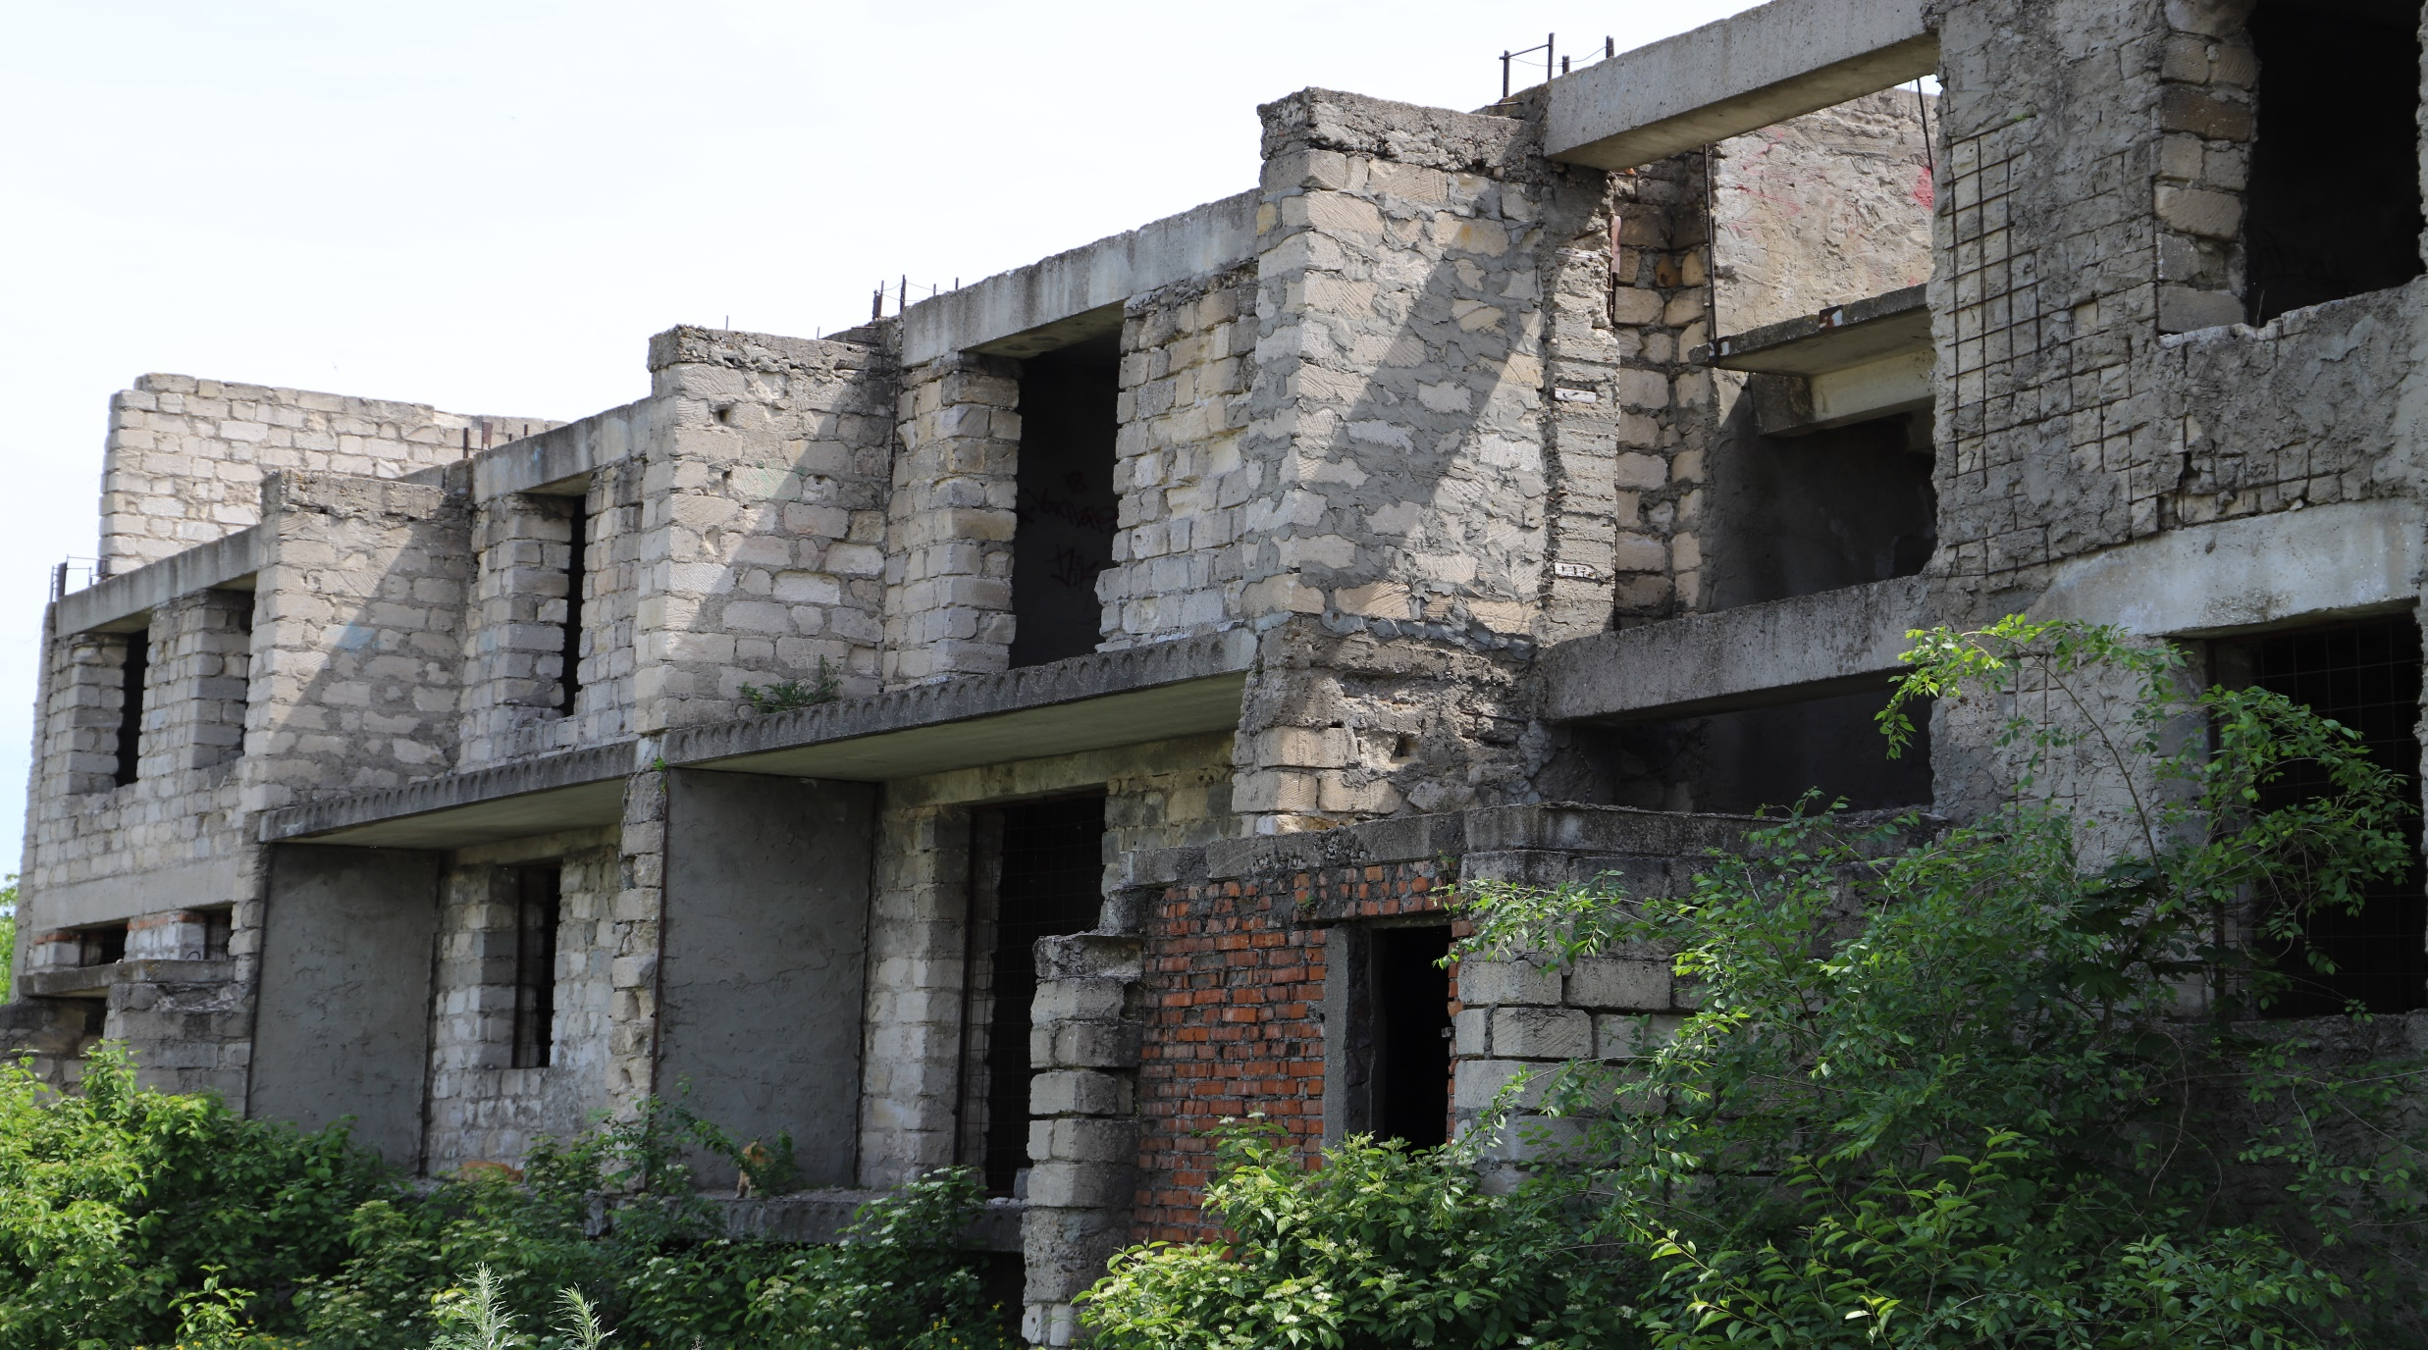
Фотогалерея

